Slide 1
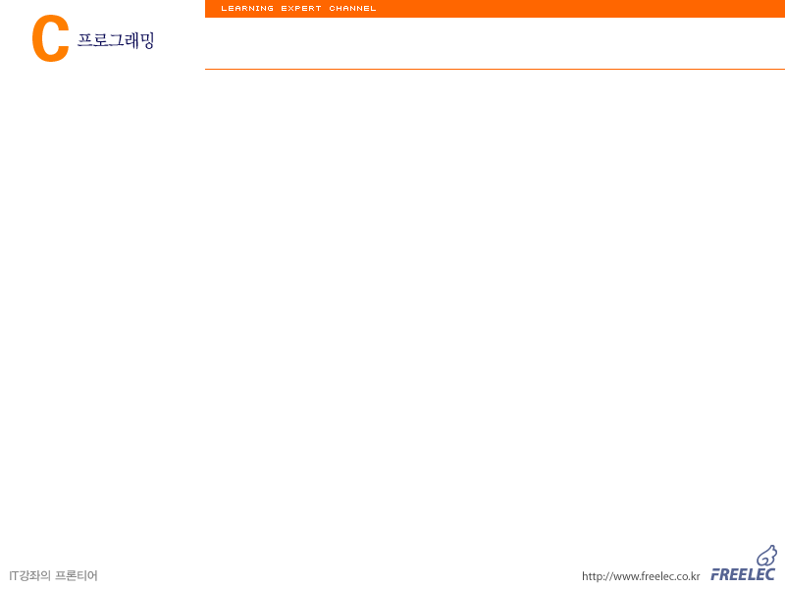
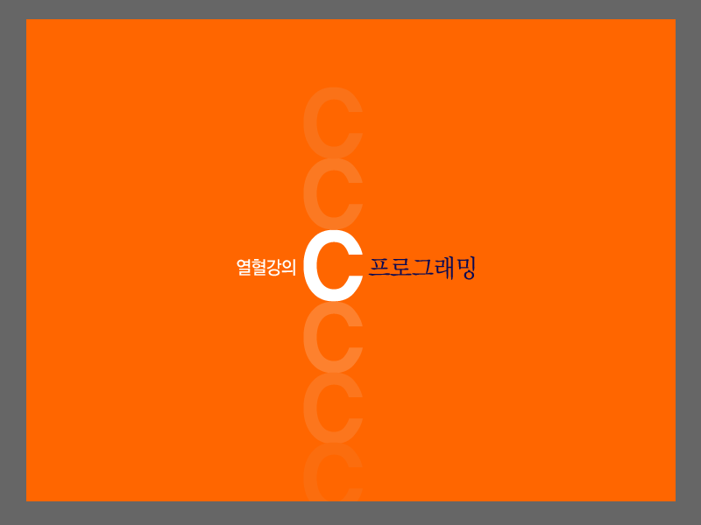

Slide 2

1장. 이것이 C 언어다.

Slide 3
1-1 C 언어의 개론적 이야기
프로그래밍 언어란 무엇인가?
  사람과 컴파일러가 이해할 수 있는 약속된 형태의 언어
  C 언어도 프로그래밍 언어 중 하나이다.
컴파일이란 무엇인가?
  프로그래밍 언어로 작성된 프로그램을 컴퓨터가 이해할 수 있도록 기계어로 번역해 주는 역할을
  하는 번역기

Slide 4
1-1 C 언어의 개론적 이야기
C 언어의 장점
  익숙해지는데 오랜 시간이 걸리지 않는다.
  이식성이 좋다.
  효율성이 높다.
C 언어의 단점
  프로그래밍 하는데 많은 주의를 요한다.
  완전한 고급 언어에 비해 상대적으로 어렵다.

Slide 5
1-2 프로그램의 완성 과정
프로그램 작성 및 실행 순서
  1. 프로그램 작성
  2. 컴파일
  3. 링크
  4. 실행파일 생성

Slide 6
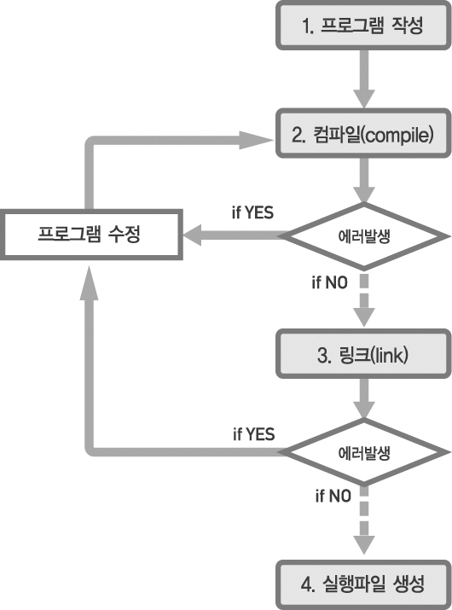
1-2 프로그램의 완성 과정
그림 1-1

Slide 7
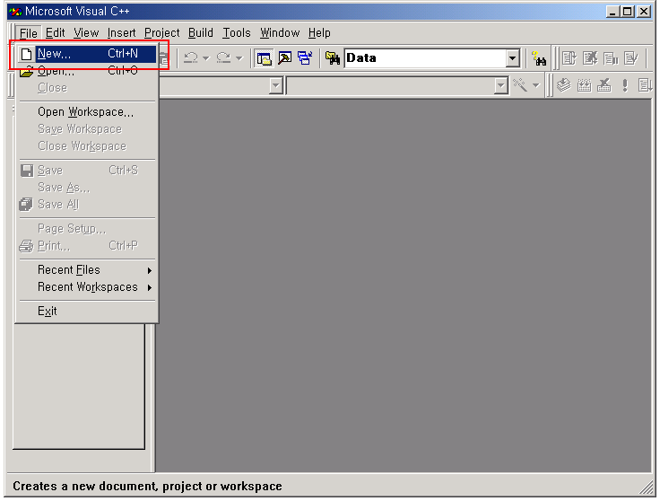
1-2 프로그램의 완성 과정
Visual C++ 컴파일러 초기 화면 및 메뉴
그림 1-2

Slide 8
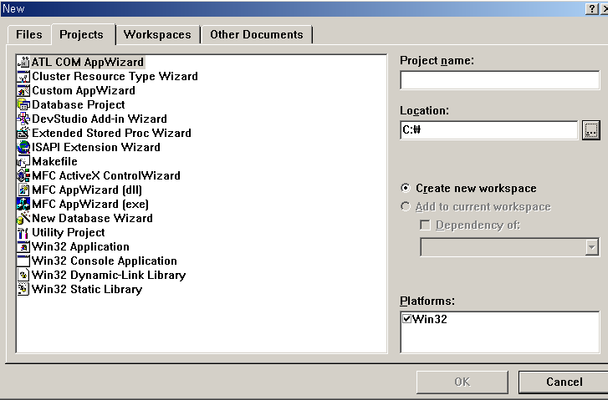
1-2 프로그램의 완성 과정
프로젝트 생성을 위한 화면
그림 1-3

Slide 9
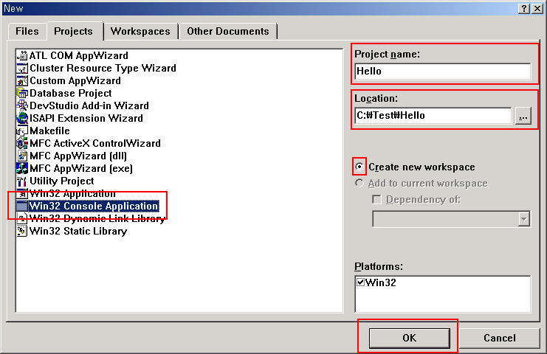
1-2 프로그램의 완성 과정
프로젝트 생성을 위한 선택
그림 1-4

Slide 10
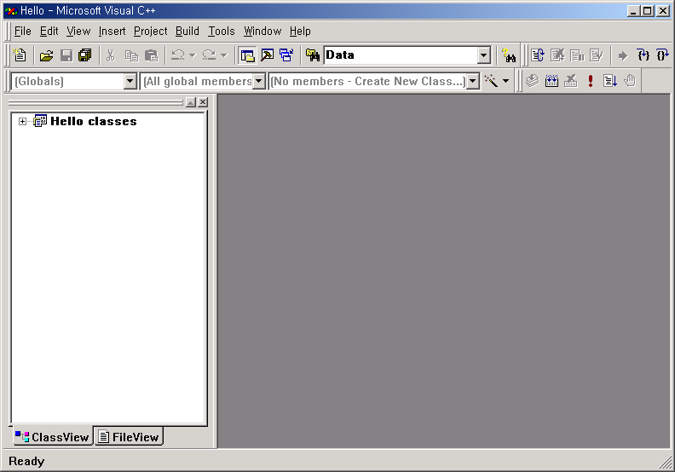
1-2 프로그램의 완성 과정
프로젝트 생성 완료
그림 1-5

Slide 11
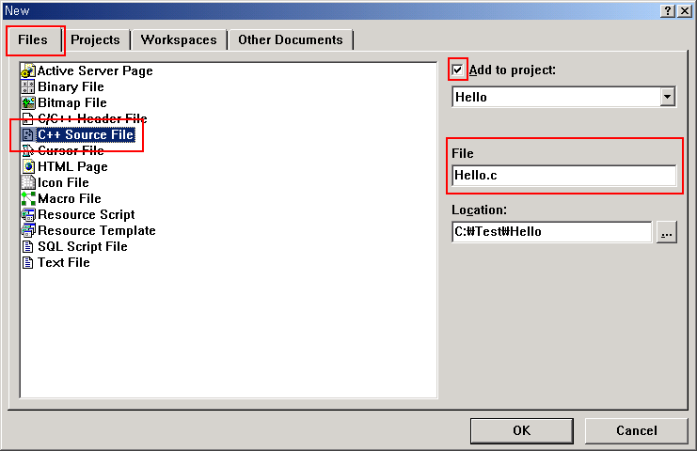
1-2 프로그램의 완성 과정
파일 생성 방법
그림 1-6

Slide 12
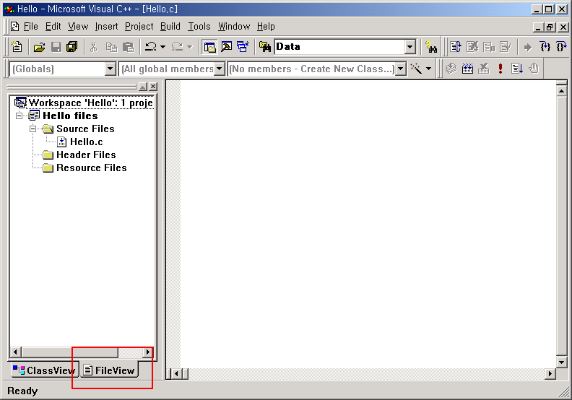
1-2 프로그램의 완성 과정
파일 생성 완료
그림 1-7

Slide 13
1-2 프로그램의 완성 과정
프로그램 편집
/* Hello.c */
#include <stdio.h>
int main(void)
{
printf("Hello, World! \n");
return 0;
}

Slide 14
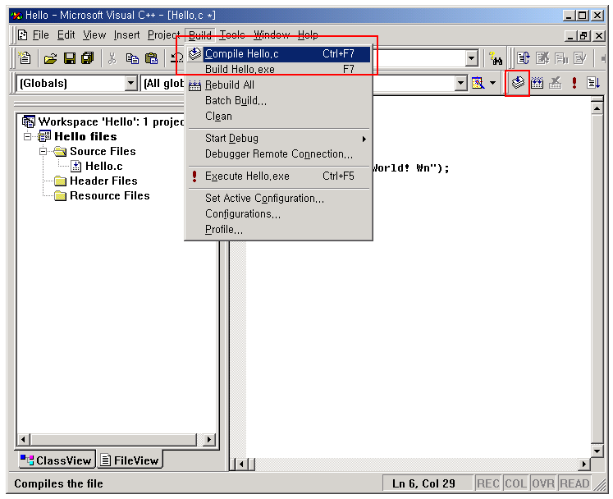
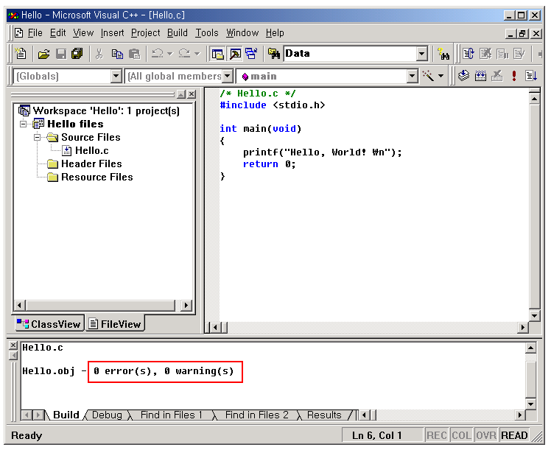
1-2 프로그램의 완성 과정
컴파일(Compile)
그림 1-8
그림 1-9

Slide 15
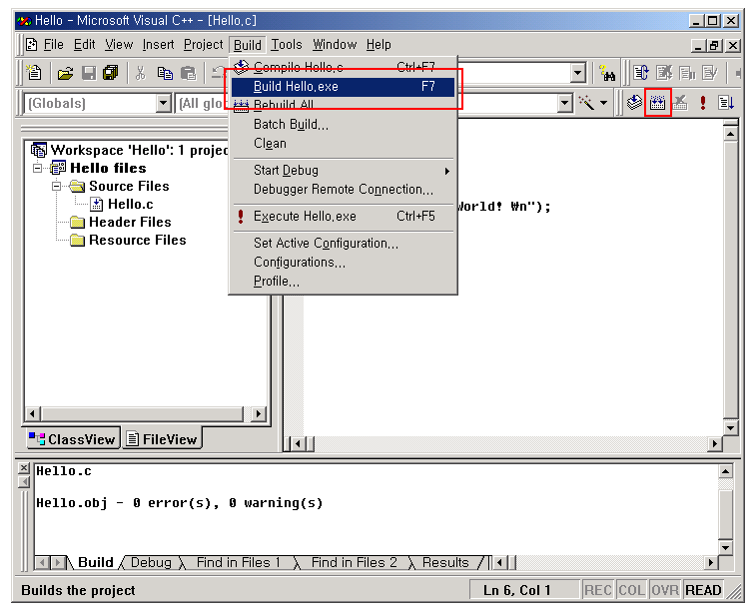
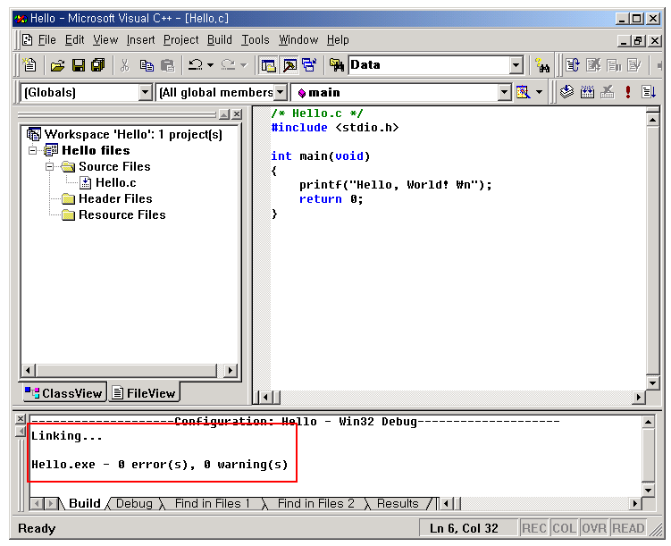
1-2 프로그램의 완성 과정
링크(Link)
그림 1-10
그림 1-11

Slide 16
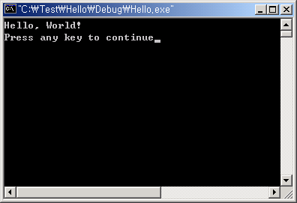
1-2 프로그램의 완성 과정
프로그램의 실행
그림 1-12

Slide 17

1. C 언어가 무엇을 하는 언어인지 살펴보았다.
2. 컴파일러가 무슨 역할을 하는 것인지 살펴보았다.
3. VC++의 사용 방법을 살펴보았다.

